Slide 1
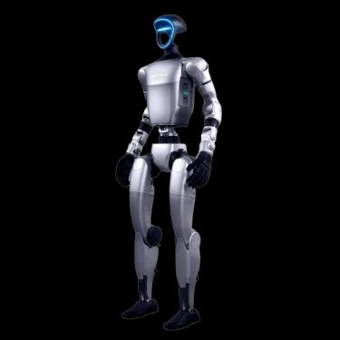
Humanoid Academy
Tag 2: Lococlient, SLAM​

Slide 2

Unitree Martial Arts
https://youtu.be/mUmlv814aJo

Slide 3
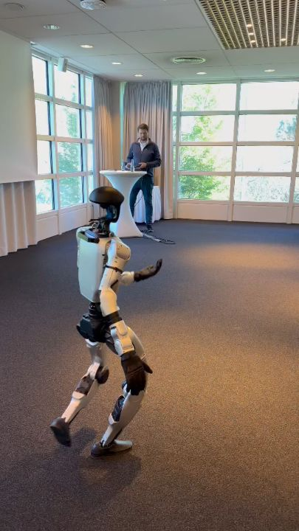
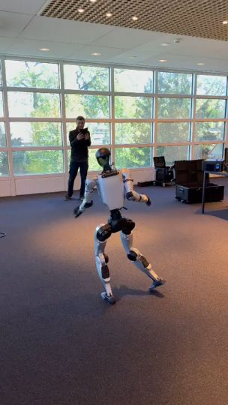

Slide 4
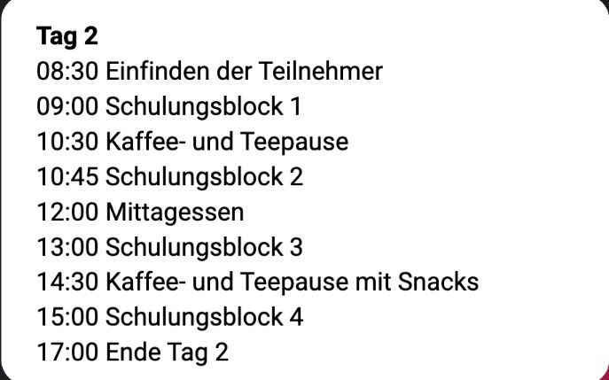
Zeitplan
Tag 2

Slide 5

Tagesziele
Mode Switching, Locomotion, ROS2 & SLAM-Navigation
ÜberblicküberROS2-Umgebung, Topics und Sensoren
Roboterstatus und FSM-/Mode Switching verstehen und abstrahieren
Einführung in den LocoClient
RoboterüberGeschwindigkeitsbefehle und relative Bewegungensteuern
Bewegungssequenzenselbstständigprogrammieren
Sensorinformationen von LiDAR und RGB-D-Kameraverwenden
SLAM: Karte erstellen und Roboterlokalisieren
Visualisierung von Map, TF, LiDAR und Robot Model in RViz
Zielpunktedefinieren und autonome Navigationdurchführen
GrundlegendesSLAM-/Navigations-Debugging
Aufgabe: Praxisziel:
Der Roboterkannkontrolliertbewegtwerden, eine Karte erstellen, sichdarinlokalisieren und definierteZielpunkteautonomanfahren.

Slide 6
Systemübersicht G1
ROS Umgebung
Internetverbindung
Sensoren (LiDAR / Kamera)

Slide 7
ROS2 Umgebung
Ros2 foxy
summary : https://github.com/EF-Robotics-Humanoid-Academy/ef_ws/blob/main/g1/ros_envs/foxy/summary.md

Slide 8
RealSense Ansatz
WLAN-Verbindung
Streaming pipeline:
Camera Server → Receiver

Slide 9
Grundlagen der Laufbewegungen
Einführung loco client
https://support.unitree.com/home/en/G1_developer/rpc_routine
Value | Meaning | Comment
0 | Static stand | Feet loaded; robot balancing but not stepping.
1 | Dynamic / gait | Feet loaded; gait planner active (walking, etc.).
2 | Feet un-loaded | Hanging or airborne.

Slide 10

G1 Programmierung​
FSM Codes​
ID | Name / Action | Typical use​
0 | Zero-Torque​ | Motors off – safe to handle legs.​
1 | Damp​ | Viscous damping only (soft) – default power-on.​
2 | Squat​ | Static low squat.​
3 | Sit​ | Sitting posture.​
4 | Stand-up​ | Firmware-defined stand, good after Damp.​
501 | Walking mode | Balance controller & gait planner.​
802 | Running Mode​ | Faster – less stable Locomotion

Slide 11
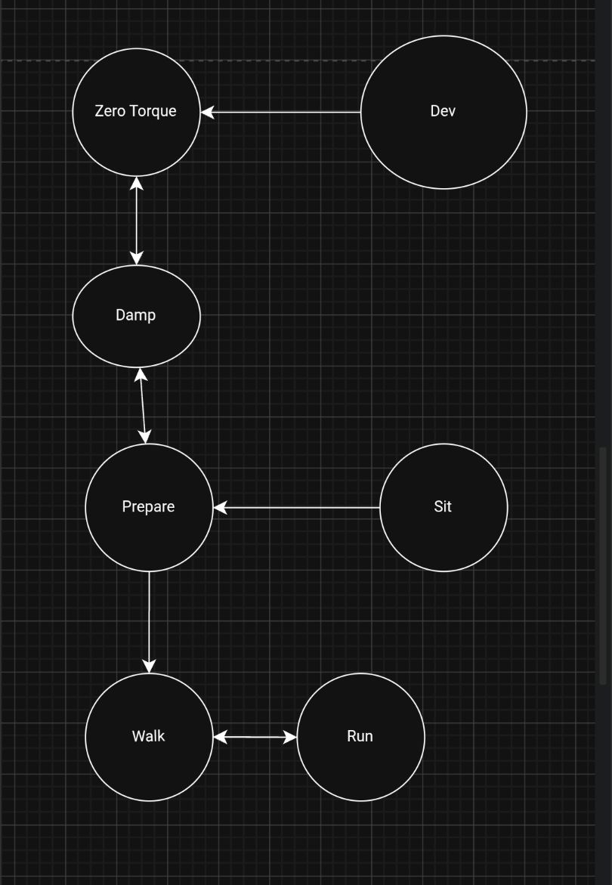
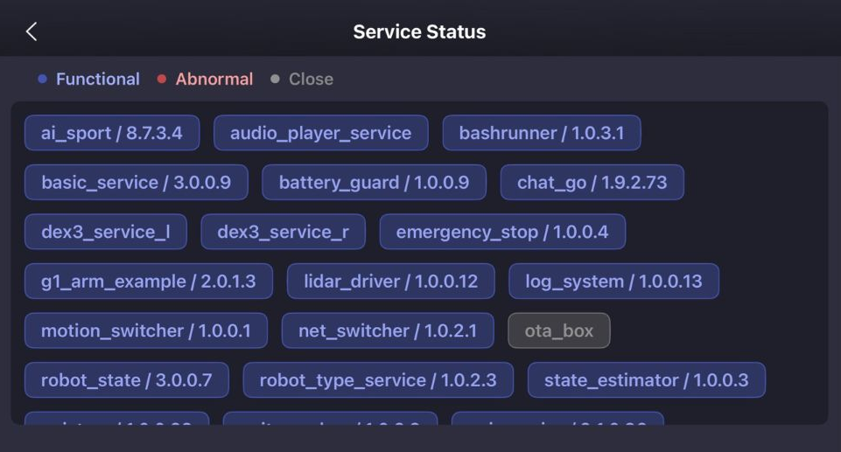
Development mode

Slide 12
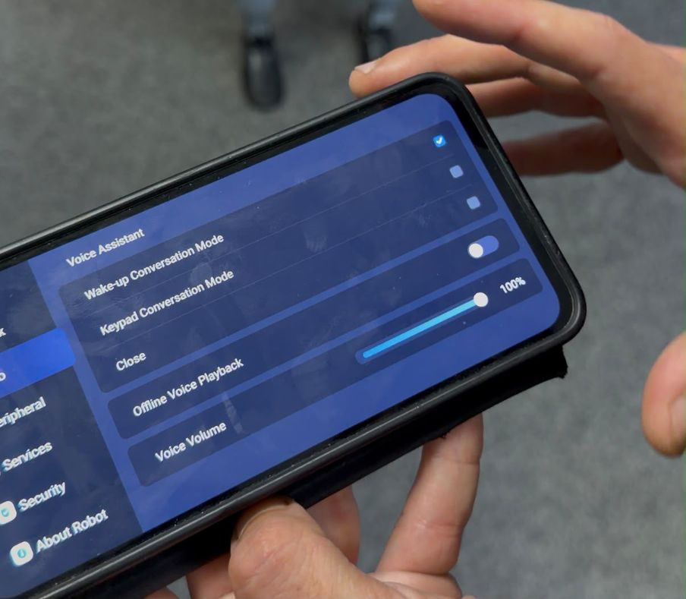
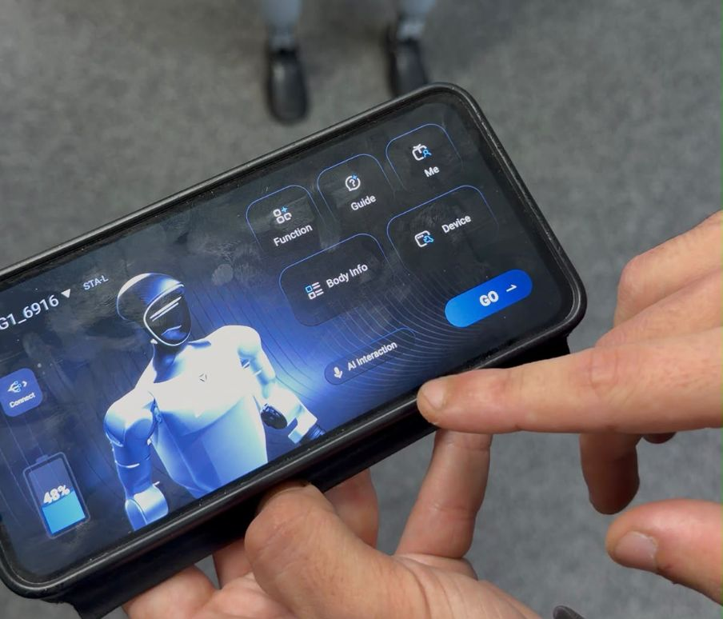
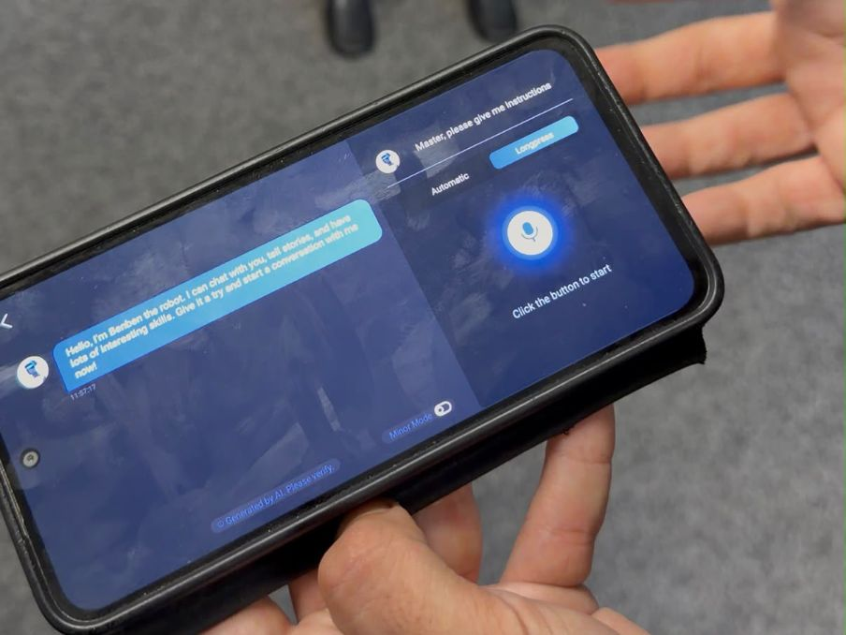
AI Interaction

Slide 13
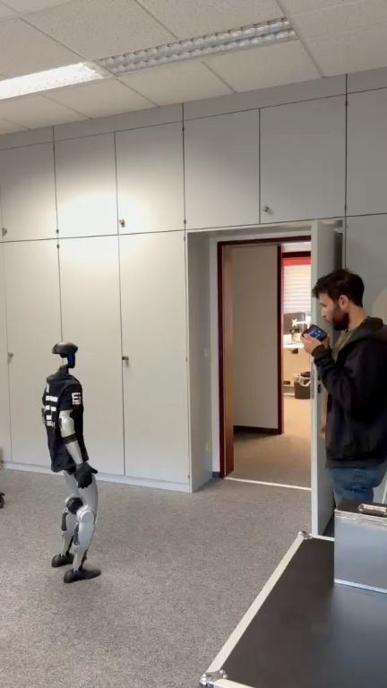
AI Interaction

Slide 14
Aufgabe 1
App oder Fernbedienung benutzen um den Roboter in einem Modus zu stellen
Durch sdk oder Abstrahierungsmodule daten im Zustand zu sammeln (fsm, gaittype, velocities, jointposes, …)
Eigene Abstrahierungen für moduswechsel zu erstellen
RGBD Zugriff über WLAN in eigenem PC

Slide 15
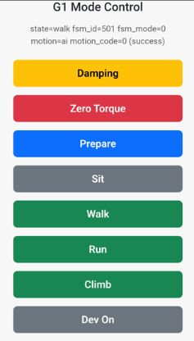
Aufgabe 1
Im Jupyterlab ein Terminal öffnen
Codex die sdkmodule durchlesen lassen
Eine UI (Dash Webseite) für intuitiven Zustandswechsel erstellen

Slide 16
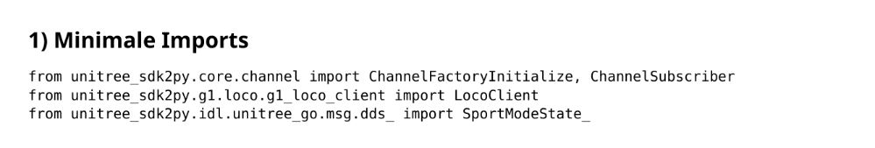
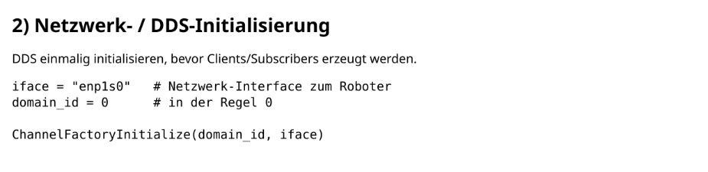
Grundlagen der Laufbewegungen
Einführung loco client

Slide 17
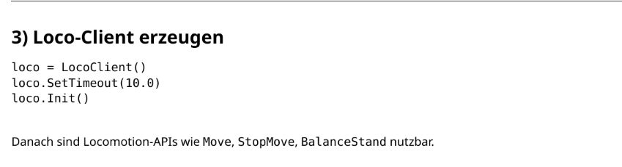
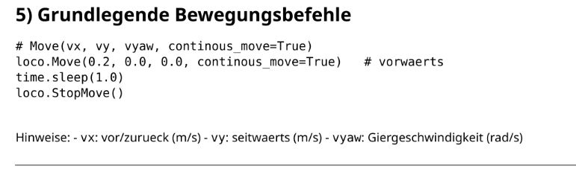
Grundlagen der Laufbewegungen
Einführung loco client

Slide 18
Aufgabe 2
LocoClient / Robot.move_for benutzen
Roboter in einem U Verlauf laufen lassen:
  Roboter 1m nach vorne laufen lassen
  Roboter 90 Grad nach rechts drehen lassen
  Roboter 1m nach vorne laufen lassen
  Roboter 90 Grad nach rechts drehen lassen
  Roboter 1m nach vorne laufen lassen

Slide 19
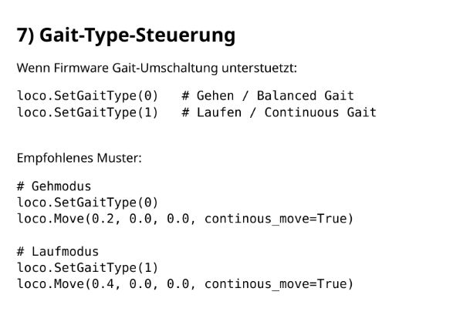
Grundlagen der Laufbewegungen
Einführung loco client

Slide 20
Aufgabe Laufen

Slide 21
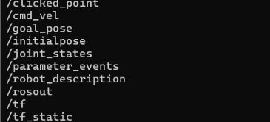
Wichtige ROS2 Topics
/map → Generated map
/odom → Robot movement
/tf → Transform tree
/scan → LiDAR data
/camera/depth → Depth

Slide 22
Sensor Skripte
rgbd_cam.py
imu_plot.py
lidar_points.py

Slide 23
Fazit
G1 rviz simulation
Slam conceptsor arm motion

Slide 24
Repository Übersicht
docs/
REQUIREMENTS.txt
scripts/sensors/

Slide 25
Workspace Struktur
docs, scripts, modules
G1 sport mode ROS
simulation

Slide 26

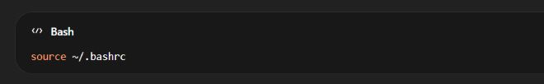
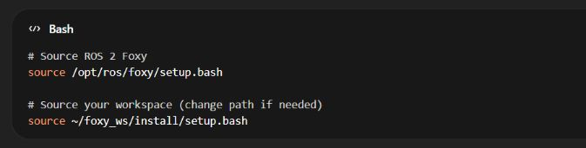
Setup

Slide 27



Slide 28
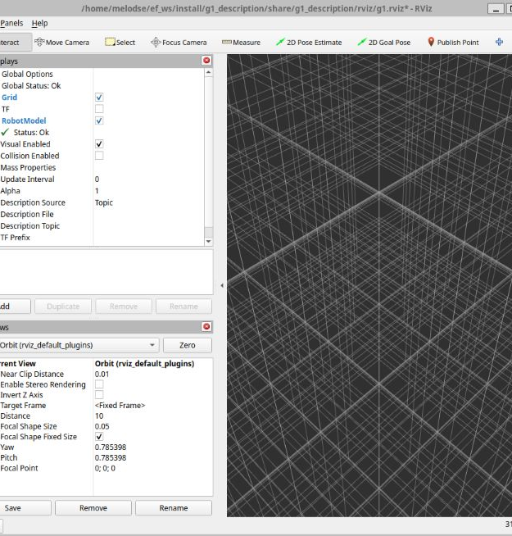
RViz Setup (Schritt für Schritt)
1. Launch robot / simulation
2. Start SLAM node
3. Open RViz
4. Add displays

Slide 29
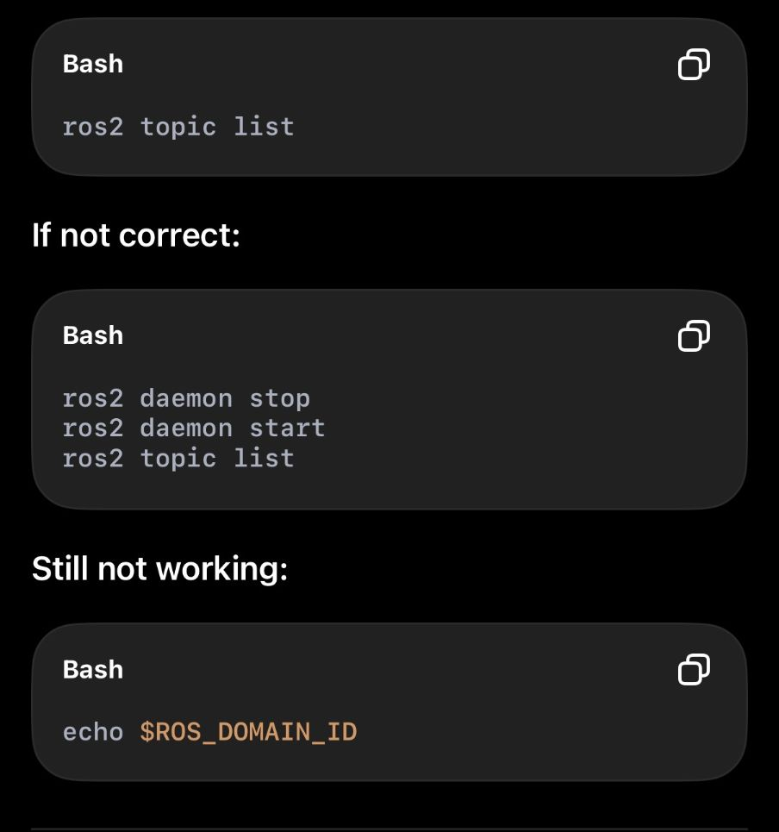
Topics:

Slide 30
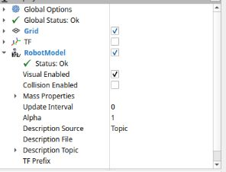
RViz Anzeigen hinzufügen
Map → /map
TF → transforms
LaserScan → /scan
RobotModel → URDF

Slide 31
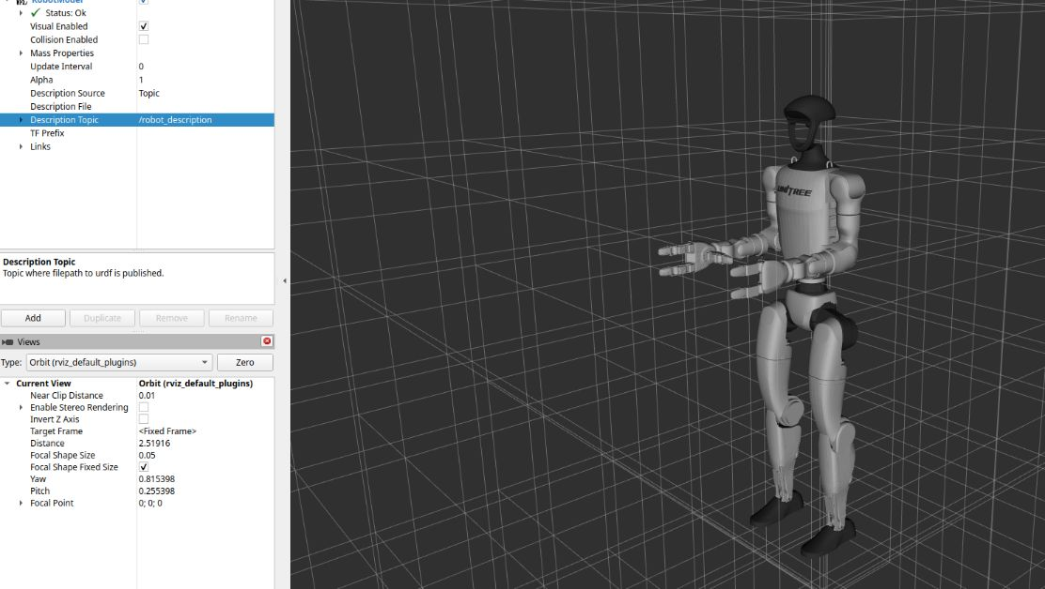

Slide 32
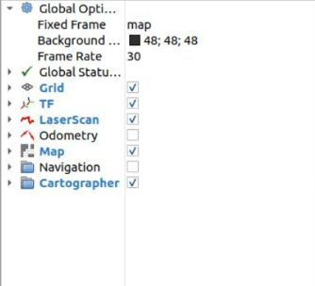
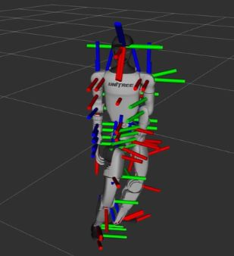
G1 RViz Simulationsablauf
Sensor Data → SLAM → Map
Odometry → TF → Pose
Everything visualized in RViz

Slide 33
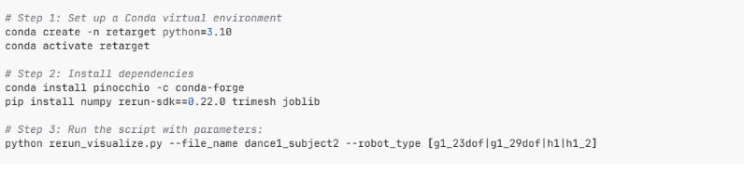
Tanzen G1 simulation

Slide 34
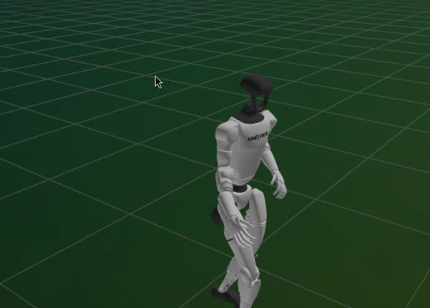

Slide 35
RViz Visualisierung
Map → /map
TF → transforms
LaserScan → /scan
RobotModel → URDF
(Anzeige in RViz aktivieren)

Slide 36
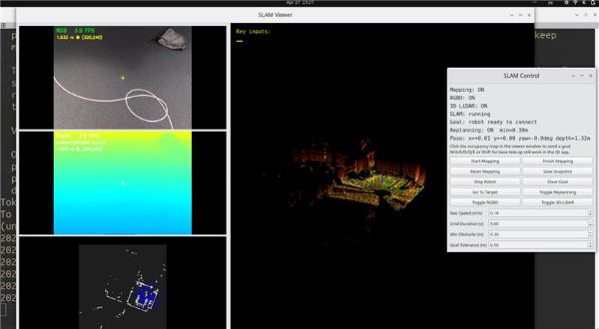
Kartierung und Navigation (SLAM)

Slide 37
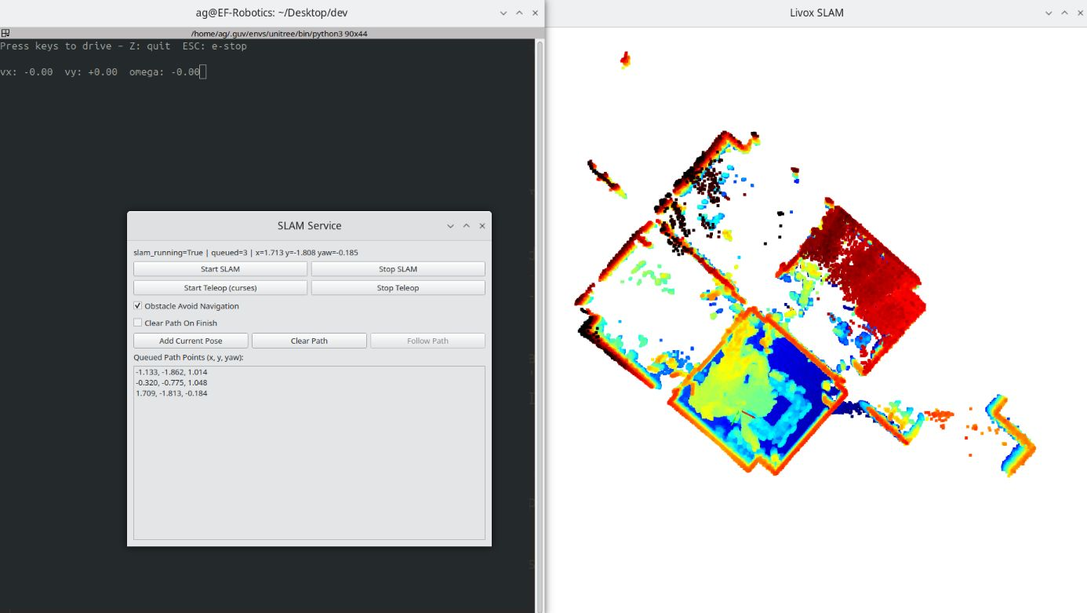
Kartierung und Navigation
Visualisierung
  Erfordert den Livox Stack
  https://github.com/EF-Robotics-Humanoid-Academy/ef_ws/blob/main/g1/dev/old_scripts/navigation/slam/slam_livox_doc.md

Slide 38


Slide 39
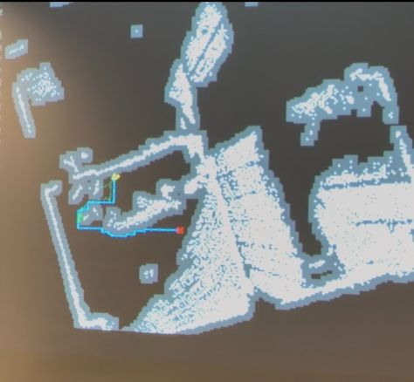
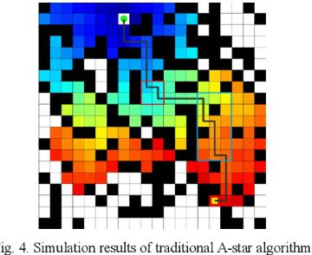
Kartierung und Navigation
DatenvomRoboter (Allgemein)
Pfadplannung
A* Algorithmus

Slide 40
Debugging Ablauf
Kein Map → /scan prüfen
Kein Roboter → /tfprüfen
Keine Bewegung → /odomprüfen

Slide 41
Aufgabe 3
Karte erstellen
  SLAM starten
  Roboter Bewegung
  SLAM beenden
Navigation
  Lokalisierung
  Pfadpunkte definieren
  Navigation

Slide 42
Aufgabe 4
Karte erstellen
  SLAM starten
  Roboter Bewegung
  SLAM beenden
Navigation
  Lokalisierung
  Pfadpunkte definieren mit vordefinierten High levelArm Bewegungen
  Navigation

Slide 43
G1 Datenfluss
/scan → SLAM → /map
/odom → TF → Pose
→ RViz Visualisierung

Slide 44
Aufgabe 5
Sdkorsdkmodules um eine Navigationsfunktion zu erstellen mit:
  Benutzung von Livoxsdk zur Visualisierung
  Zielpunkte definieren
  Navigation mit/Ohne Hindernisvermeidung

Slide 45
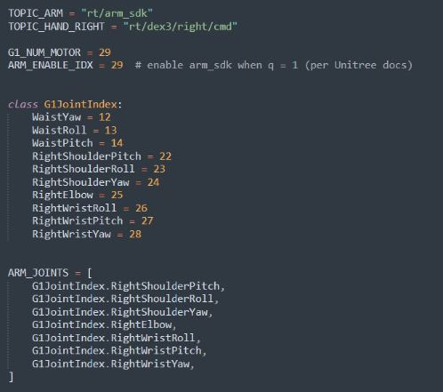
Grundlagen der Armtätigkeit​
Gelenke

Slide 46
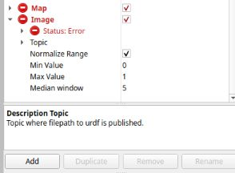
SLAM im G1 (Konzept)
SLAM = Lokalisierung + Kartierung
Der Roboter erstellt eine Karte und verfolgt seine Position
Wird für autonome Navigation verwendet

Slide 47
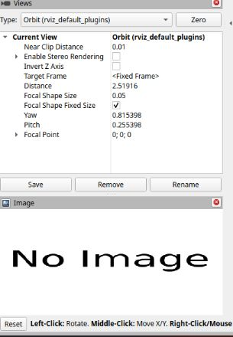
ROS2 SLAM Pipeline
Sensors (LiDAR / Camera)
→ SLAM Node
→ Map (/map)
→ Localization (/odom, /tf)
→ RViz Visualization

Slide 48
Überprüfungsliste
Kartenaktualisierung in Rviz
Roboter bewegt sich korrekt
TF-Baum verbunden
Sensorthemen aktiv

Slide 49
Häufige Debug-Probleme
Keine Karte → Überprüfen /scan
Kein Roboter → Überprüfen /
Bewegung → Überprüfen /odom
Verzögerung → Last reduzieren

Slide 50
Praktische SLAM Aufgabe
SLAM ausführen
Roboter bewegen (Skripte test_motion)
Karte beobachten

Slide 51
Lernergebnis
ROS Umgebung
Moduswechsel
High Level Locomotion
SLAM und Navigation

Slide 52
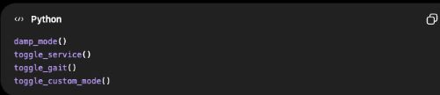
Aufgabe 5 – Services und Moduswechsel
Ziel:Sichere und wiederverwendbareFunktionen
für den Wechselzwischen G1-Modi erstellen.
Aufgaben
AktuellenRobotermoduserkennen
Services aktivieren/deaktivieren
Gait-Service umschalten
Custom Mode starten und verlassen
Sicheren Fallback auf Damp implementieren
Zu implementierendeFunktionen

Slide 53
Wissen – Drei getrennteSteuerungsebenen
Beim G1 solltendreiSteuerungsebenengetrenntbetrachtetwerden:
1. FSM
Definiert den grundlegendenBetriebszustand
Beispiele: Damp, Stand, Walking
2. Service
Aktiviert/deaktiviertbestimmteRoboterdienste
3. Gait / Custom Mode
Definiert die aktiveBewegungslogik
Wichtig: Ein Service-Wechselist nicht automatischein FSM-Wechsel.

Slide 54
Wissen – Damp alsuniversellersicherer Fallback
Damp dientalswichtigersichererZwischen-/Fallback-Zustand.
TypischeVerwendung
Vor kritischen Mode Switches
Bei fehlgeschlagenemWechsel
Beim AbbrucheinerBewegungssequenz
Vor dem Zurücksetzeneines Custom Modes

Slide 55
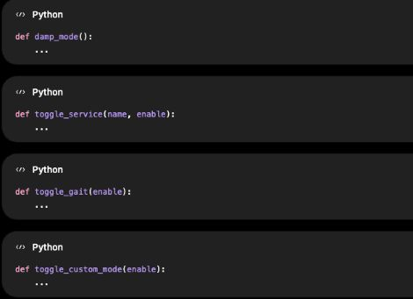
Aufgabe – damp_mode, toggle_service/gait, toggle_custom_mode
Anforderungen
AktuellenZustandprüfen
Fehler behandeln
Sicheren Fallback verwenden
Status nach dem Wechselverifizieren

Slide 56
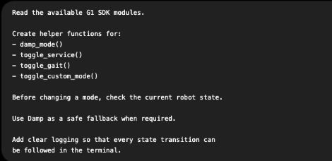
Suggested Prompt

Slide 57
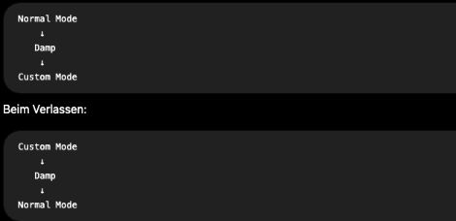
Lösung – toggle_custom_mode: symmetrisches Enter/Exit
Ein Custom Mode solltesymmetrischbetreten und verlassenwerden.
Vorteile
VorhersehbaresVerhalten
Einfacheres Debugging
Weniger unerwarteteZustände
Sichereres Testen

Slide 58
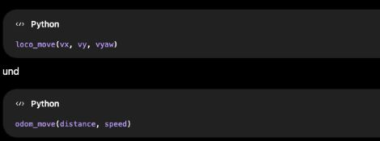
Aufgabe 6 – Grundlegende Locomotion-Helfer
Ziel:WiederverwendbareBewegungsfunktionenerstellen.
Aufgaben
Vorwärts/rückwärtsfahren
SeitlicheBewegung
Rotation
BewegungnachdefinierterDistanz

Slide 59

Wissen – Continuous vs. Non-continuous Move
Der Bewegungsbefehlbleibtaktiv, bis einneuerBefehloder Stop gesendetwird.
Geeignet für:
Joystick
Teleoperation
kontinuierlicheSteuerung
Non-continuous Move
Bewegungwird für einedefinierte Dauer oderDistanzausgeführt.
Geeignet für:
AutomatisierteSequenzen
definierteBewegungsaufgaben
reproduzierbare Tests

Slide 60
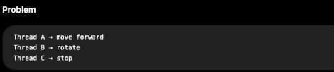

Wissen – Ein Lock, ein Command zurgleichen Zeit
MehrereBewegungsbefehledürfensich nicht gegenseitigüberschreiben.
Dies kannzuunerwartetemVerhaltenführen.
Lösung
Nur einaktiver Locomotion Commandzurgleichen Zeit
Prinzip: One lock → one command → predictable motion.

Slide 61


Aufgabe – loco_move und odom_move
loco_move():
Geschwindigkeitdirektsenden
odom_move():
Startpositionspeichern
/odombeobachten
ZurückgelegteDistanzberechnen
Stoppen, wenn Ziel erreichtist

Slide 62
Suggested Prompt
Create two reusable G1 locomotion functions.
1. loco_move(vx, vy, vyaw)
- send velocity commands safely
2. odom_move(distance, speed)
- read the current odometry
- save the start position
- move the robot
- continuously calculate travelled distance
- stop when the target distance is reached
Use a motion lock so only one locomotion command
can run at a time.

Slide 63
Lösung – Closed-loop odom_move
ImGegensatzzueinerzeitbasiertenBewegungverwendetodom_move() Feedback.
Target Distance
↓
Start Odometry
↓
Send Velocity
↓
Read Odometry
↓
Calculate Distance
↓
Target reached?
↙ ↘
No Yes
↓ ↓
Continue Stop

Slide 64
Wissen – Die SLAM RPC API IDs
Die SLAM-Funktionenwerdenüberdefinierte RPC/API-Aufrufeangesprochen.
TypischeFunktionen
SLAM starten
Mapping stoppen
Karte speichern/laden
Relokalisierung
Punktehinzufügen
Navigation starten
Wichtig: API-ID und Payload müssenzurjeweiligen SLAM-Funktionpassen.

Slide 65
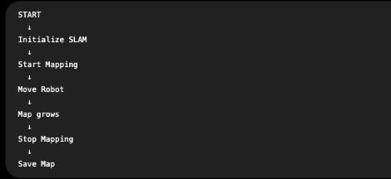
Wissen – SLAM Lifecycle und Map-Visualisierung
Visualisierung
LiDAR-Daten
Roboterpose
erzeugte Karte
definiertePunkte
Navigationspfad

Slide 66
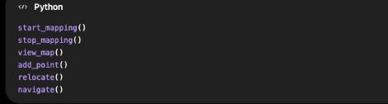
Aufgabe – Mapping, Punkte, Navigation, view_map
Testablauf
Mapping starten
Roboterbewegen
Karte beobachten
Mapping stoppen
Punkthinzufügen
Relokalisierungtesten
Ziel auswählen
Navigation starten

Slide 67
Suggested Prompt
Read the available G1 SLAM SDK/RPC modules.
Create helper functions for:
- starting and stopping mapping
- viewing the current map
- adding navigation points
- relocating the robot
- navigating to a selected point
Keep the SLAM API IDs in one clearly documented place.
Add status output and error handling for every RPC call.

Slide 68
Lösung – relocate() und add_point()
Relocate
def relocate(x, y, yaw):
# create localization request
# send pose to SLAM system
# verify response
Add Point
def add_point(name, x, y, yaw):
# create waypoint
# assign name / ID
# send point to SLAM

Slide 69
Warum ist das wichtig?
• Autonome Navigation
• Hindernisvermeidung
• Industrie-Anwendungen (Logistik, Service-Roboter)

Slide 70
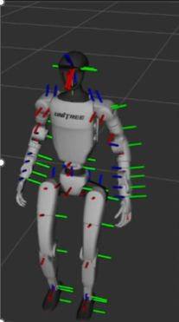
Live Demo Ablauf
1. RViz starten
2. Sensorenaktivieren
3. Karte entsteht
4. Roboterbewegtsich
5. Navigation A → B

